Slide 1
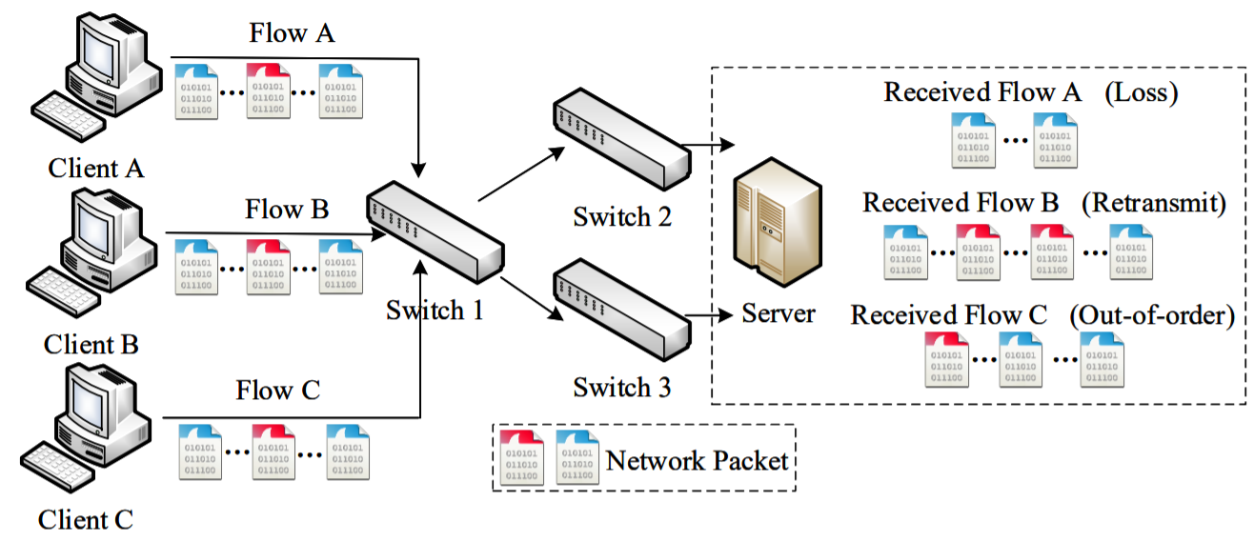
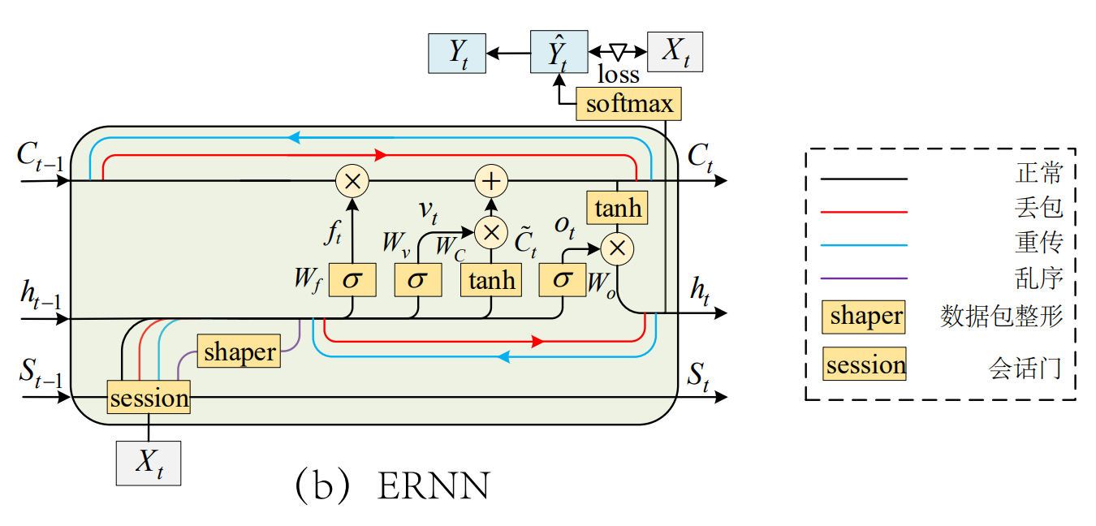
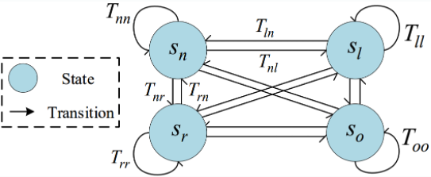
二
代表成果：针对动态网络的鲁棒模型设计
1
对非平稳网络的鲁棒性设计，适配丢包重传乱序等现象
考虑网络诱发（丢包、乱序、重传等）现象的存在，将RNN推理与有限状态自动机结合，设计一种鲁棒的神经网络模型。通过有限状态机维护状态，在训练时模拟丢包/乱序/重传等。
在循环神经网络的训练过程中，引入会话门，模拟各种网络诱发现象
有限状态自动机模拟丢包、重传、乱序现象
针对不同拓扑、不同带宽条件下的压力测试，面临不同概率的丢包重传乱序，实现鲁棒的流量分析
ERNN：Error-resilient RNN for Encrypted Traffic Classification towards Network-induced Phenomena. TDSC 2023 （CCF-A期刊）

